Slide 1
THE DUNGEON
Автор: Тимофеев Иван

Slide 2
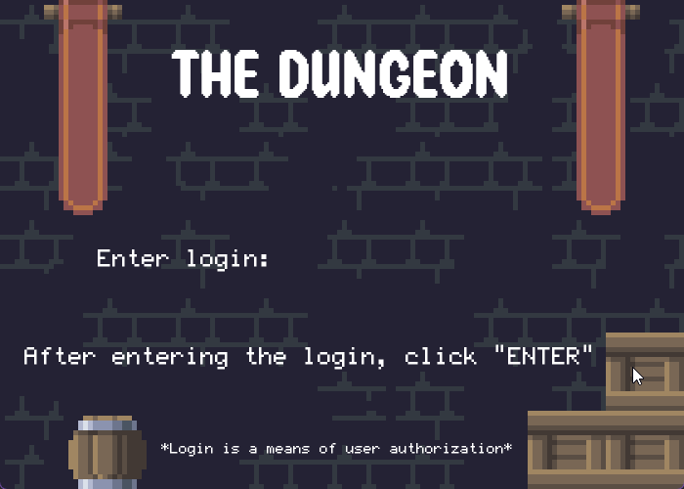
Стартовый экран
Здесь отобразится, то что вы ввели

Slide 3
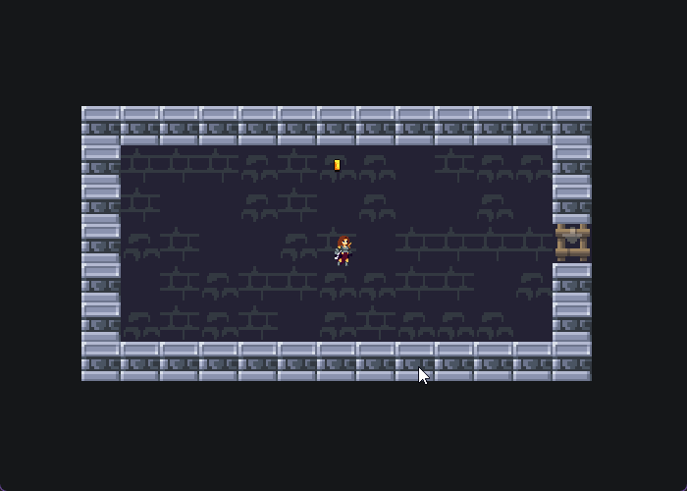
Уровень
Монета, их нужно собирать
Это вы
Выход с уровня
Пол, плоскость по которой можно двигаться
Стены, плоскость по которой нельзя ходить(с помощью одного бага можно)

Slide 4
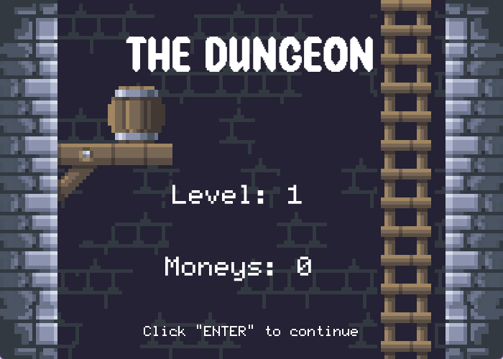
Межуровневый экран
Уровень на который вы переходите
Кол-во собранных вами монет

Slide 5
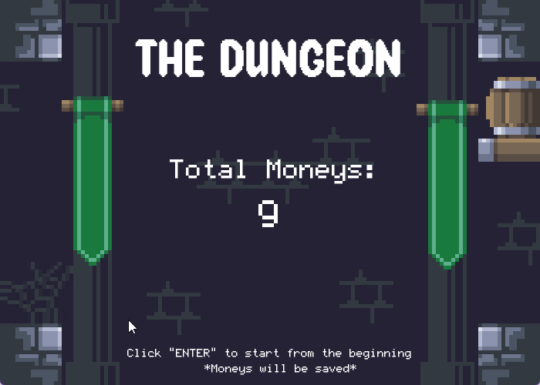
Финальный экран
Итоговое кол-во
монет

Slide 6
Спасибо за внимание!

